Slide 1
Brincando no parque
RAPS EMBU DAS ARTES

Slide 2
Brincando no parque
O brincar é uma atividade fundamental para o desenvolvimento infantil, pois auxilia na formação social, psicológica, física cognitiva, afetiva e emocional das crianças.
Tendo em vista o contexto tão significativo do brincar para o desenvolvimento infantil, a importância do fortalecimento de vínculos familiares e sociais, a convivência entre a população no geral e a necessidade do cuidado em saúde mental além do atendimento ambulatorial, a oficina “Brincando no parque” foi desenvolvida pelo Centro de Convivência Conviver jutamente com o Serviço de Atenção Psicossocial Infantojuvenil.
.

Slide 3
Quem somos?
O Centro de Convivência Conviver tem como objetivo promover o sentimento de pertencimento e de identidade dos usuários, além de desenvolver a interação, convivência comunitária e a promoção de potencialidades.
O Serviço de Atenção Psicossocial infantojuvenil de Embu das Artes-SP atendia em caráter ambulatorial, crianças e adolescentes que apresentavam sofrimento psíquico e emocional decorrentes dos transtornos mentais, além de transtornos globais do desenvolvimento.

Slide 4
parcerias
Junto aos serviços a oficina contava com a parceria do Viveiro Municipal, o Centro de Convivência do Idoso e a Brinquedoteca, ambos localizados no Parque Francisco Rizzo.
Essa parceria entre os serviços foi de suma importância para a promoção da inclusão das crianças acometidas por questões de saúde mental e suas famílias na comunidade, no que se refere ao pertencimento em espaços públicos, no fortalecimento de vínculos familiares e sociais, assim como no desenvolvimento do brincar para o aprendizado infantil, favorecendo reabilitação psicossocial e aquisição de habilidades cognitivas, comportamentais, linguísticas e de coordenação motora.

Slide 5
desafios
Apresentamos a limitação de recursos materiais, a ausência de espaço cobertos em dias de tempo chuvosos e a conscientização sobre o modelo de assistência oferecida pela oficina. Informando aos usuários que não se tratava de terapias especificas, mas sim de oficinas terapêuticas.

Slide 6
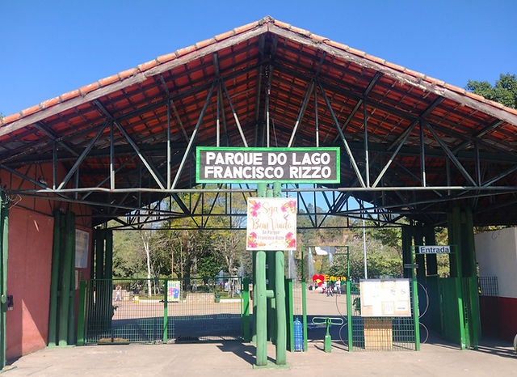
Localização
Centro de Convivência CONVIVER, localizado no Parque Francisco Rizzo, no endereço Rua Alberto Giosa, 300 - Centro, Embu das Artes - SP, cep: 06803-280.
A oficina ocorria às segundas-feiras, das 9:30h às 10:30h.

Slide 7
objetivo
Este projeto tinha como proposta conscientizar os familiares das crianças e o público atendido sobre a importância que o brincar tem, orientá-los sobre como brincar com as crianças, ensiná-las brincadeiras lúdicas, corporais e musicais, assim como desenvolver atividades artísticas, além de propostas que envolviam o cuidado com o meio ambiente sendo brinquedos confeccionado com materiais recicláveis e plantio de plantas

Slide 8
brincadeiras
Brincadeiras corporais com objetivo incentivar as expressões, desenvolver movimentos, coordenação motora, estratégia, tolerância à frustração, além de desenvolver habilidades cognitivas e sociais.
Nesta atividade podemos visualizar uma criança brincando com amarelinha.

Slide 9
Nas brincadeiras corporais também realizávamos circuitos, com objetivo de desenvolver habilidades sociais, cognitivas, limiar de frustração, respeitos as regras, brincar compartilhado, estratégia e trabalho em equipe.
Nesse vídeo podemos visualizar a montagem de um circuito com obstáculos.

Slide 10
Brincadeiras e criações
Criar o próprio brinquedo desenvolve a autoestima, sentimento de capacidade e realização. Fazendo com que a criança se sinta capaz de criar algo para o seu próprio uso. Incluindo o cuidado com o meio ambiente devido utilizar produtos recicláveis.
Nessa atividade por exemplo, podemos ver uma criança com o seu boneco feito de embalagens plásticas de leite fermentado, iogurtes e tampas de garrafas pet’s.

Slide 11
Expressões artísticas
Muitas atividades era realizadas com base nas expressões artísticas, com objetivo de desenvolver criatividade, imaginação, coordenação motora e processos cognitivos.
Nessa proposta temos uma obra coletiva realizada pelas crianças juntamente com os seus familiares

Slide 12
Convivência comunitária e com animais.
O objetivo da oficina ia muito além das brincadeiras, vale ressaltar a importância dessas crianças e suas familiares estarem em convivência na comunidade e com os animais, desenvolvendo a empatia, respeito e cuidado ao meio ambiente e aos animais.
Nesse vídeo podemos observar a criança passeando entre os patos que vivem no parque, sob supervisão da sua genitora.

Slide 13
atualmente
A oficina foi realizada no período de 2022 à 2024, sendo interrompida temporariamente.
Tem como plano de retorno em 2025 em outro endereço, contudo com a mesma proposta de trabalho.

